Slide 1
Elementos de un lenguaje de programación
Tipos de datos y expresiones

Slide 2
Tipos de datos
Un tipo de datos es la propiedad de un valor que determina qué valores puede tomar, qué operaciones se le pueden aplicar y cómo es representado internamente por el computador.
Todos los valores que aparecen en un programa tienen un tipo.

Slide 3
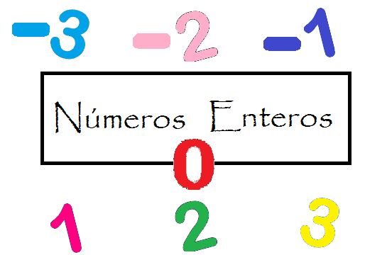
Números enteros (int o integer)
El tipo int (del inglés integer, que significa «entero») permite representar números enteros.
Los valores que puede tomar un int son todos los números enteros: ... -3, -2, -1, 0, 1, 2, 3, ...

Slide 4
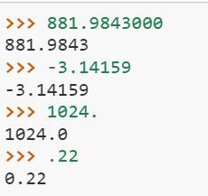
Números reales (double o float)
El tipo float permite representar números reales.
El nombre float viene del término punto flotante, que es la manera en que el computador representa internamente los números reales.

Slide 5

Texto (Char o String)
A los valores que representan texto se les llama strings, y tienen el tipo str.
Los strings literales pueden ser representados con texto entre comillas simples o comillas dobles:
Si es un solo carácter individual, tenemos el tipo char.

Slide 6

Números complejos
Los números complejos tienen una parte real y una imaginaria. La parte imaginaria es denotada agregando una j inmediatamente después de su valor:

Slide 7
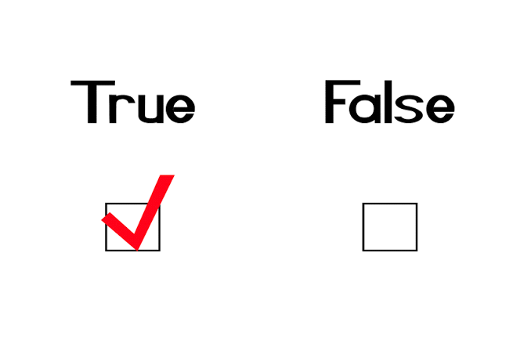
Booleano
Los booleanos o tipos de datos lógicos, únicamente reciben dos valores: true ó false, 0 o 1. Se utilizan generalmente como banderas, para identificar si se realizó o no un proceso.

Slide 8
Expresiones y operadores

Slide 9
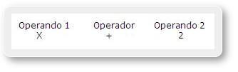
¿Qué es un operador?
Un operador es un símbolo o palabra que significa que se ha de realizar cierta acción entre dos o más valores, llamados operandos.

Slide 10

Operación de asignación
Es el modo de darle valores a una variable.

Slide 11
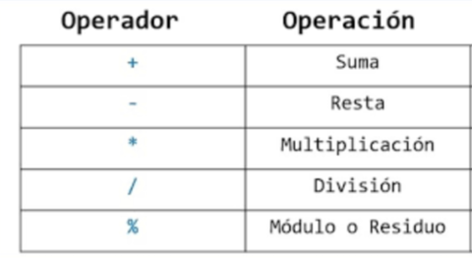
Operadores aritméticos
Los operadores aritméticos son usados para realizar cálculos matemáticos.

Slide 12
Jerarquía de operadores
Determina el orden en el que se resuelven las expresiones cuando se involucran operaciones aritméticas como la suma, resta, multiplicación, división, potencia, raíz y módulo de la división.

Slide 13
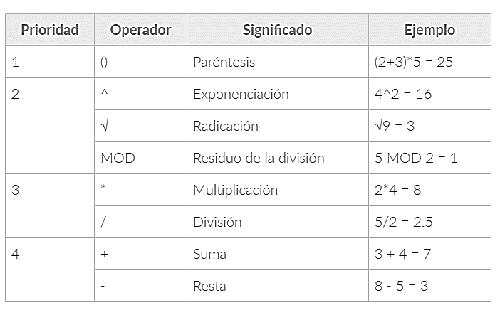

Slide 14
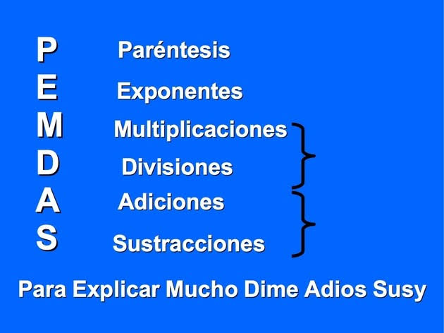

Slide 15
Ejemplos:
3 + 7 * 4
= 31
3 + 4 * 6 / 3 * 2 – 6 * 8 / 3 * 4 + 5 * 3 / 2 * 2
= -30
5 * 2 / 2 * 2 + 6 * 4 / 2 * 2 – 4 * 6 * 2 / 2 * 3 / 2
= -2
3^3 – 7 + 5 * (20/4)
= 45

Slide 16
Operadores relacionales
Los operadores relacionales son símbolos que se usan para comparar dos valores. Si el resultado de la comparación es correcto la expresión considerada es verdadera, en caso contrario es falsa.

Slide 17
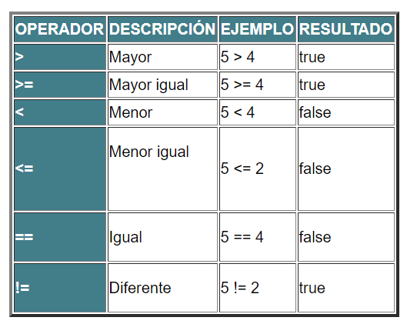

Slide 18
Ejemplos:
(20 ^ 5) > (10 ^ 2)
= Verdadero
6^3\7 <= (6*5+7^3/4)
= Verdadero

Slide 19
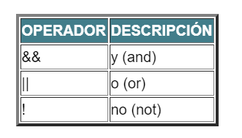
Operadores lógicos

Slide 20

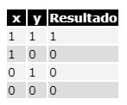
Tabla AND
Únicamente cuando todas las proposiciones son Verdaderas el resultado es Verdadero, en cualquier otro caso es Falso

Slide 21
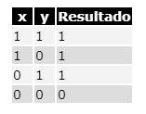
Tabla del OR
Únicamente cuando todas las proposiciones son Falsas el resultado es Falso,
en cualquier otro caso es Verdadero;

Slide 22

Tabla del NOT
El resultado invierte la condición de la expresión

Slide 23
Ejemplos:
!(a<b)
" a NO es menor que b"
(a!=b)
“Es verdadera si a es distinto de b, y es falsa si a es igual a b”
!(a==b)
“a NO es igual a b"

Slide 24
Reglas de prioridad
REGLAS DE PRIORIDAD
Para resolver una expresión se deben seguir las siguientes reglas:
Se resuelven paréntesis.
Se aplica jerarquía de operadores.
Al evaluar una expresión, si hay dos operadores con la misma jerarquía, se procede a evaluar de izquierda a derecha.
Si hay expresiones relacionales, se resuelven primero paréntesis, luego se encuentran los valores de verdad de las expresiones relacionales y por último se aplica jerarquía de operadores lógicos. En caso de haber iguales, proceder de izquierda a derecha.
El orden correcto a seguir, es primero resolver operadores aritméticos, luego los relacionales y por último los lógicos.
Si solo hay operadores aritméticos, el resultado es un número. Si hay operadores aritméticos y relacionales, el resultado es un valor booleano.

Slide 25
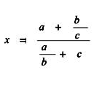

Escritura de fórmulas
Linealizar las expresiones:

Slide 26

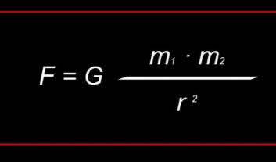
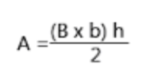
Ejercicios de fórmulas:

